Slide 1



精致水彩新汇报通用PPT
盒模型之
尺寸与补白
Sweet and fresh Work Report Powerpoint Template
汇报人：熊猫
box模型

Slide 2
目录
CONTENTS
04
02
兴趣练习
03
尺寸与补白
01
项目练习
项目背景

Slide 3
PART 01
项目背景

Slide 4
项目背景
中信集团计划于6月份对官网界面进行微调，主要针对间距和宽高
首页网址
集团简介网址
品牌理念网址
https://www.group.citic/
https://www.group.citic/html/About_CITIC/Brief_Introduction/
https://www.group.citic/html/About_CITIC/brand/

Slide 5
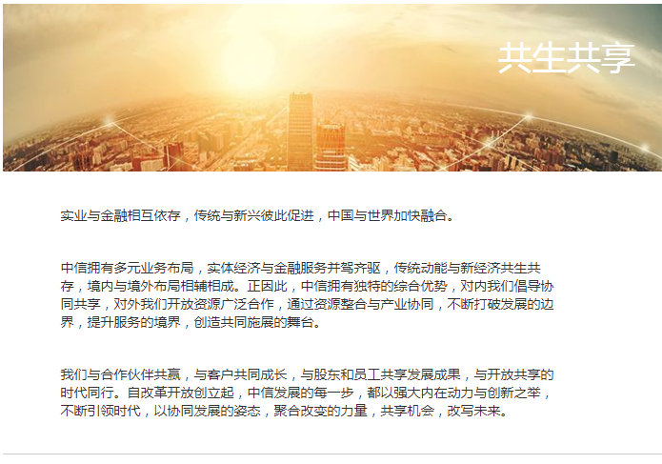

Slide 6
PART 02
尺寸与补白

Slide 7
尺寸与补白
01
02
03
04
width
(min-width/max-width)
height
(min-height/max-height)
margin
padding
宽度(最小宽度/最大宽度)
高度(最小高度/最大高度)
外边距，也称为外间距，外填充
内填充，也称为内间距，内边距

Slide 8
PART 03
项目练习

Slide 9

项目练习
项目配文
实业与金融相互依存，传统与新兴彼此促进，中国与世界加快融合。
中信拥有多元业务布局，实体经济与金融服务并驾齐驱，传统动能与新经济共生共存，境内与境外布局相辅相成。正因此，中信拥有独特的综合优势，对内我们倡导协同共享，对外我们开放资源广泛合作，通过资源整合与产业协同，不断打破发展的边界，提升服务的境界，创造共同施展的舞台。
我们与合作伙伴共赢，与客户共同成长，与股东和员工共享发展成果，与开放共享的时代同行。自改革开放创立起，中信发展的每一步，都以强大内在动力与创新之举，不断引领时代，以协同发展的姿态，聚合改变的力量，共享机会，改写未来。

Slide 10
PART 04
兴趣练习

Slide 11
兴趣练习
描述你喜欢的游戏。
描述你喜欢的电影。
练习一
练习二
描述你喜欢的歌手。
描述你喜欢的动漫。
练习四
练习三

Slide 12
精致水彩新汇报通用PPT
Sweet and fresh Work Report Powerpoint Template
THANK YOU
汇报人：熊猫

